Slide 1
Richiami di Termodinamica –
Primo Principio della Termodinamica
    Versione: 1.01.00
    Ultimo aggiornamento: 20 ottobre 2006
    Realizzato da: C. Carcasci
  Testi di Riferimento
    Cavallini, Mattarolo, “Impianti di conversione energetica”, Pitagora Editrice (BO)
      pp. Xxxxxx
    Acton, Caputo, “Introduzione allo studio delle turbomacchine”, UTET
      pp.
    Stecco, S., “Impianti di Conversione Energetica”, Pitagora Editrice (BO)
      pp.22-32, cap. 3
    Caputo, C., “Gli impianti motori termici”, Ed. ESA
      pp.17-30
    Yunus A. Cengel, "Termodinamica e trasmissione del calore", McGraw-Hill
      pp. 78-95

Slide 2
Indice
  Argomenti:
    Definizioni
    Introduzione
    Primo principio in un sistema chiuso
    Primo principio in un sistema aperto
    Primo principio in un generico sistema
    Esempi applicativi
      Scambiatore di calore con l'esterno
      Scambiatore di calore a superficie
      Scambiatore a miscela
      Macchine motrici (turbine) od operatrici (compressori

Slide 3
Introduzione al primo principio della termodinama
Il primo principio della termodinamica esprime il concetto di conservazione dell’energia
  L'energia non può essere creata o distrutta, ma solo convertita da una forma ad un'altra
    Non può essere dimostrato matematicamente, ma si può ritenere prova della sua validità la constatazione che non si conosce alcun processo in natura che l'abbia violato
  Considerando l'energia del generico sistema E_{sist} e quella scambiata attraverso i contorni E_{cont}, tale principio può scriversi in generale:
E_{sist} + E_{cont} = 0
  Le interazioni energetiche attraverso i contorni sono di tre tipi:
    a) scambio di lavoro
    b) scambio di calore
    c) scambio di materia (sistemi aperti)
  Il bilancio energetico può assumere varie forme a seconda del tipo di sistema e del tipo di trasformazione seguita da quest’ultimo

Slide 4
Primo principio in un sistema chiuso -1
Si consideri un sistema chiuso (senza scambi di massa con l’esterno) che segue una trasformazione ciclica (in cui lo stato finale risulta identico allo stato iniziale)
  Gli scambi di energia con l’ambiente esterno possono essere di due tipi
    Scambi di lavoro
    Scambi di calore
  Questi risultano rimanere, lungo la trasformazione, proporzionali
    Q/W=A
    La costante di proporzionalità A dipende unicamente dalle unità di misura delle due grandezze
  Questo risultato sperimentale venne ottenuto da Joule (circa nel 1840) e solo dieci anni più tardi Clausius lo enunciò come principio della termodinamica

Slide 5



Primo principio in un sistema chiuso -2
Più genericamente…..
  Il lavoro complessivamente scambiato fra sistema ed ambiente per una trasformazione ciclica continua è:
    Dove δW rappresenta lo scambio elementare lungo un tratto infinitesimo di trasformazione
    Il cerchietto sul simbolo di integrale rappresenta il riferimento ad una trasformazione ciclica
  Nello stesso modo può essere calcolato il calore complessivamente scambiato
  Il primo principio afferma che la somma del lavoro e del calore complessivamente scambiati durante la trasformazione in esame è nulla
  L’energia che entra nel sistema deve quindi coincidere con quella che esce, anche se questa assume una diversa natura

Slide 6
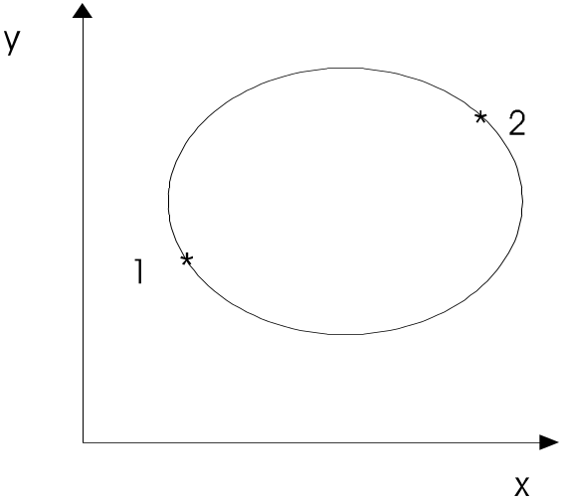
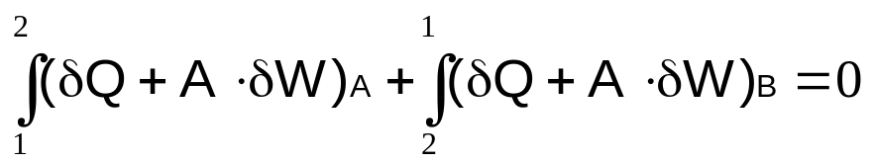

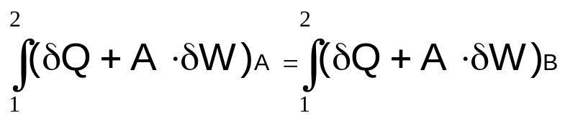
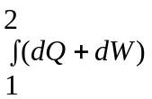
Primo principio in un sistema chiuso -3
L’equazione precedente esprime la condizione necessaria e sufficiente affinché la funzione integranda risulti un differenziale esatto
  Considerando un qualsiasi processo ciclico e rappresentandolo su un qualsiasi diagramma di stato
    Ricordando che ΣQ + ΣW = 0
    Individuando due punti 1 e 2 qualsiasi lungo il ciclo
    Ciò vuol dire che l’integrale non dipende dal percorso seguito, ma dipende solo dal punto di inizio e fine
      Tale grandezza è una variabile di stato
A
B

Slide 7
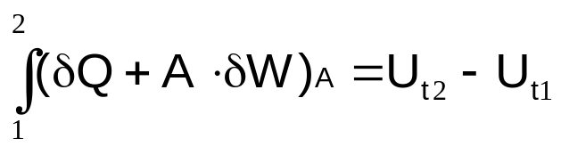
Primo principio in un sistema chiuso -4
Quindi si può definire una grandezza di stato, ossia una funzione di potenziale U definibile come:
  dδW+δQ
    ΔU_{t}=W+Q
  Alla variabile di stato U_{t} si dà nome di Energia interna totale
  La funzione U_{t} dipende solamente dallo stato del sistema
    Non dipende dal percorso seguito
    In una trasformazione ciclica, la variazione di energia interna totale risulta nulla
      In quanto lo stato di partenza e di fine coincidono
  La funzione U_{t} rappresenta l’energia posseduta dal sistema
    In un sistema aperto che segue una trasformazione aperta evolvente da uno stato1 ad uno stato 2, l’energia scambiata fra sistema ed ambiente corrisponde alla variazione della funzione di stato U_{t}

Slide 8
Primo principio in un sistema chiuso -5
  La variazione dell'energia totale del sistema è pari al calore e il lavoro netti scambiati attraverso il contorno del sistema
  L’energia contenuta nel sistema è definita a meno di una costante
    Nelle comuni applicazioni non interessa il valore assoluto ma soltanto la sua variazione
  L’energia contenuta nel sistema dipende da diverse variabili di stato
    L’energia interna totale può essere suddivisa in termini dipendenti da un riferimento spazio-tempo, come…
      Energia cinetica
      Energia potenziale
      Energia chimica e nucleare
    Si può scrivere:
    δQ+A·δW=dU+dE_{n}+dE_{p}
      U è l’energia interna propriamente detta
        Per gas perfetti, vale dU=c_{v}·dT
      E_{n} è l’energia cinetica
      E_{p} è l’energia potenziale

Slide 9
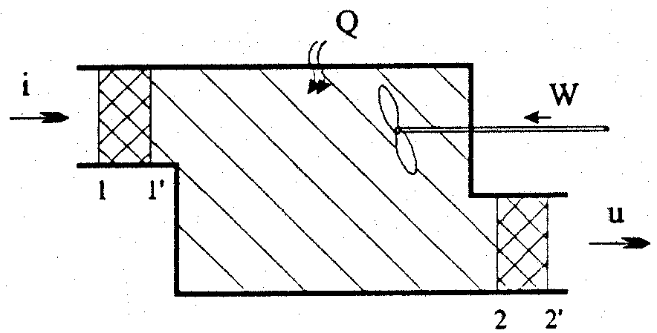
Primo principio in un sistema aperto -1
Sistema aperto
  Sistema che presenta scambi di materia con l’ambiente circostante
  Nel caso di regime permanente (tutte le variabili del sistema risultano indipendenti dal tempo)
    È come il volume di controllo considerato subisse uno spostamento nel tempo
      Il volume passa dalla posizione 1-2 alla posizione 1’-2’
    La massa contenuta in tale volume rimane rimane la stessa
    Quindi, si può scrivere, per il volume, il bilancio sulla base del primo principio per sistemi chiusi:
    A·(E’_{n1}+E’_{p1})+U’₁ = A·(E’_{n2}+E’_{p2})+U’₂
      Le energia con l’apice possono essere divise in due termini
        Uno riguardante il volume a comune fra le due posizioni (indicato in figura col semplice tratteggio
        L’altro relativo al sottosistema non condiviso (segnato dal doppio tratteggio)

Slide 10
Primo principio in un sistema aperto -2
  I potrebbe dimostrare che l’equazione diviene
    A·(E_{n1}+E_{p1})+U₁+A·p₁·V₁+ Q+W = A·(E_{n2}+E_{p2})+U₂+A·p₂·V₂
      Il termine (p·V) esprime anch’esso un lavoro
        Precisamente il lavoro necessario per introdurre ed estrarre il fluido nel/dal sistema
      Il termine W rappresenta il lavoro scambiato fra il sistema ed ambiente
        Nel caso del disegno è il lavoro scambiato attraverso la ventola
Si definisce la grandezza ENTALPIA
  H=U+p·V
    Questa grandezza è di tipo estensivo
      Cioè riferibile all’unità di massa
      Gode della proprietà di additività
        L’entalpia di un sistema è pari alla somma delle entalpie delle parti in cui questo lo si può immaginare diviso
  H=U+p·V➔ dH=dU+d(p·V) ➔
  ➔dH=δQ-δW+d(p·V)=δQ-p·dV+(p·dV+V·dp)➔dH=δQ+V·dp

Slide 11
Primo principio in un sistema aperto -3
  Nell’ipotesi di esprimere tutte le grandezze nel Sistema internazionale e riferendosi all’unità di portata (massa per unità di tempo), il primo principio per sistemi aperti in regime permanente assume la forma
    q+w = (e_{n2}-e_{n1})+(e_{p2} +e_{p1})+h₂-h₁

Slide 12
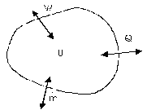
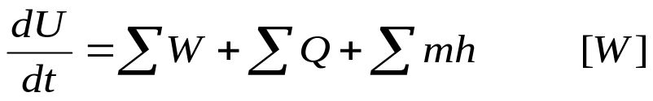
Primo Principio per un generico sistema aperto
Considerando un sistema costituito da più sezioni di ingresso e di uscita e senza l’ipotesi di regime permanente si ha la seguente relazione
  Q+W =Σ_{u} M_{u}·(h_{u}+e_{nu}+e_{pu})- Σ_{i} M_{i}·(h_{i}+e_{ni}+e_{pi})+dU/dt
    L’ultimo termine esprime la variazione di energia complessivamente contenuta nel sistema nell’unità di tempo
      Risulta evidente che l'energia interna del sistema varia nel tempo per effetto delle interazioni energetiche con l'esterno (lavoro, calore, flusso di materia)
        U aumenta a seguito di flussi positivi
  Si può anche scrivere

Slide 13
Esempi applicativi del primo principio -1
Scambiatore di calore con l'esterno
  Sistema è …
    aperto in regime permanente
      ∂[F]/∂t=0
    A pareti rigide
      Senza interazione di tipo lavoro con l'esterno (W=0)
  Si applicano le equazioni di…
    Continuità
      m₁ = m₂ = m
    Conservazione energia (dU/dt= ΣW + Σmh + ΣQ)
      m (h₁ -h₂) + Q₁ = 0 ► Q₁ = m (h₂ -h₁)
  Casi
    h₂>h₁ ► Q₁ > 0
      Calore entrante, ossia ceduto al sistema (riscaldamento)
    h₁>h₂ ► Q₁ < 0
      Calore uscente, ossia tolto dal sistema (refrigerazione)

Slide 14
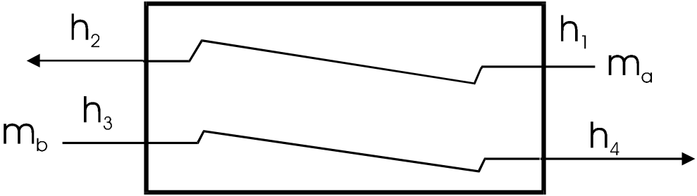
Esempi applicativi del primo principio -2
Scambiatore di calore (tra due flussi)
  Componente chiamato tecnicamente scambiatore di calore a superficie
    In realtà, il sistema è isolato rispetto all’esterno (a parte lo scambio di massa), e non scambia con esso né calore né lavoro
      Lo scambio termico è in realtà uno scambio di entalpia tra i due flussi
  Sistema è …
    aperto in regime permanente
      ∂[F]/∂t=0
    A pareti rigide
      Senza interazione di tipo lavoro e calore con l'esterno (W=0; Q=0)
  Scrivendo l’equazione della conservazione energia (dU/dt= ΣW + Σmh + ΣQ)
    m_{a}·h₁ -m_{a}·h₂ + m_{b}·h₃ -m_{b}·h₄ = 0 ► m_{a} (h₂ -h₁) = m_{b} (h₄ –h₃)

Slide 15
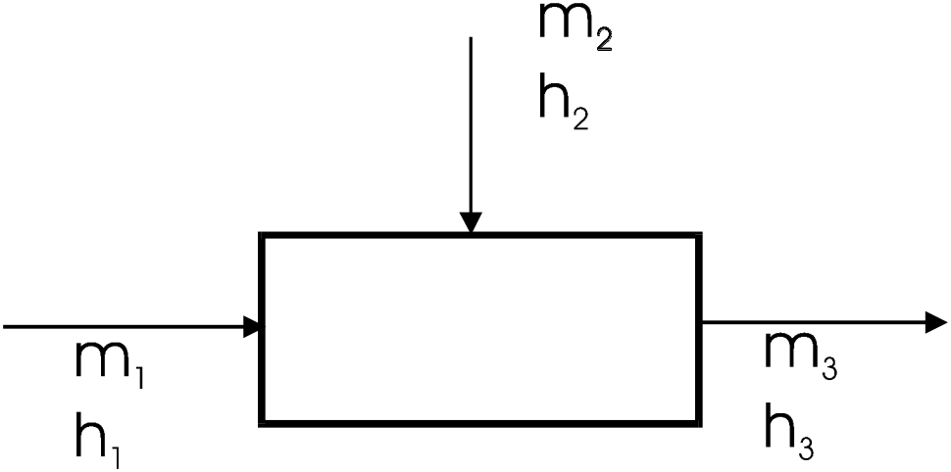
Esempi applicativi del primo principio -3
Scambiatore a miscela (3 flussi)
  Sistema è …
    aperto in regime permanente
      ∂[F]/∂t=0
    A pareti rigide
      Senza interazione di tipo lavoro e calore con l'esterno (W=0; Q=0)
  Si applicano le equazioni di…
    Continuità
      +m₁ + m₂ – m₃=0.
    Conservazione energia (dU/dt= ΣW + Σmh + ΣQ)
      +m₁·h₁ +m₂·h₂ - m₃·h₃ =0 ► m₁ (h₁ –h₃) + m₂ (h₂ –h₃)=0

Slide 16
Esempi applicativi del primo principio -4
Macchine motrici (turbine) od operatrici (compressori)
  Sistema è …
    Aperto in regime permanente
      ∂[F]/∂t=0
    Senza interazione di tipo calore con l'esterno
      Adiabatico (; Q=0)
    Con interazione di tipo lavoro con l'esterno
  Si applicano le equazioni di…
    Continuità
      m₁ - m₂ =0.
    Conservazione energia (dU/dt= ΣW + Σmh + ΣQ)
      +W+m₁·h₁ -m₂·h₂ =0 ► W+m (h₁ –h₂)=0 ► W=m (h₂ –h₁)
  h₂<h₁ ► W < 0 Turbina (Lavoro uscente)
  h₂>h₁ ► W > 0 Compressore (Lavoro entrante)

Slide 17
I Calori specifici
Si sa per esperienza che occorrono differenti quantità di energia per innalzare di un grado la temperatura di masse identiche di sostanze differenze
  Il calore specifico è una proprietà del materiale che permette di stimare la capacità di accumulo di energia di varie sostanze
Il calore specifico è l'energia richiesta per innalzare di un grado la temperature della massa unitaria di una sostanza
  J/kgK≡J/kg°C
  Tale energia dipende da come il processo è eseguito
    Calore specifico a volume costante: Cp
    Calore specifico a pressione costante: Cv

Slide 18
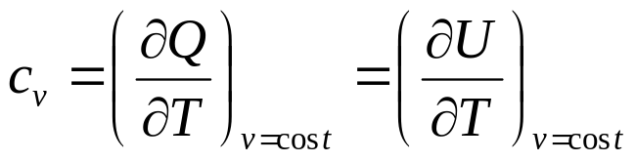
I calori specifici
L'energia richiesta per innalzare la temperatura di una massa a pressione costante è maggiore di quella richiesta per innalzare della stessa temperatura la stessa massa a volume costante
  Il calore specifico a pressione costante è sempre maggiore di quello a volume costante
    c_{p}> c_{v}
Supponendo una trasformazione stazionaria di un sistema chiuso a volume costante (quindi senza Lavoro: W=0)
  ΔU_{t}=+Q
  Quindi
    Il calore specifico a volume costante è pari alla variazione di energia interna specifica di una sostanza corrispondente a una variazione unitaria di temperatura a volume costante

Slide 19
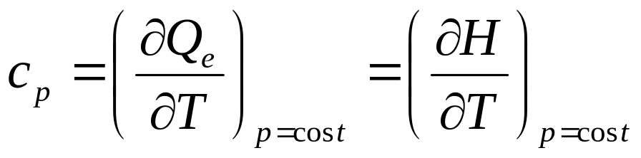
Il calore specifico a pressione costante
Vale in genere: dH=δQ_{e}+V·dp
  Se la trasformazione è isobara: p=cost: dH=δQ_{e}
    Lungo una trasformazione isobara, la variazione di entalpia è pari al calore scambiato con l'esterno
  Quindi
    Il calore specifico a pressione costante è pari alla variazione di ENTALPIA specifica di una sostanza corrispondente a una variazione unitaria di temperatura a pressione costante

Slide 20
Calori specifici per gas perfetti
Un gas perfetto è stato definito come un gas la cui temperatura, pressione e volume specifico soddisfano la seguente relazione:
p·v=R·T
È stato dimostrato sperimentalmente (Joule, 1843) che per un gas perfetto l'energia interna è funzione della sola temperatura
  u=u(T)
Combinando la relazione che definisce l'entalpia con l'equazione del gas perfetto, si ha:
  h=u+pv➔h=u+RT
  Poiché R è costante e u=u(T), anche l'entalpia, per un gas perfetto, è sola funzione della temperatura
  h=h(T)

Slide 21
Calori specifici per gas perfetti
Per un gas perfetto l'energia interna e l'entalpia dipendono solo dalla temperatura
  Usando le definizioni dei calori specifici, si ha:
    du=c_{v}(T)·dT
    dh=c_{p}(T)·dT
  Osservare che sono state sostituite le derivate parziali con le derivate totali
In generale, i calori specifici variano con la temperatura
  I calori specifici dei gas con molecole complesse (bi-atomiche e poli-atomiche) sono più elevati e aumentano del la temperatura
A basse pressioni, tutti i gas reali si avvicinano al comportamento di un gas perfetto

Slide 22
Relazioni tra calori specifici per gas perfetti
Il legame fra entalpia ed energia interna è:
  h=u+pv➔h=u+RT ➔dh=du+RdT
  Sostituendo le espressioni con i calori specifici, vale: c_{p}(T)·dT=c_{v}(T)·dT+R·dT
c_{p}(T)= c_{v}(T)+R
È utile introdurre un'altra proprietà del gas perfetto detta "rapporto dei calori specifici"
γ(T)=c_{p}(T)/c_{v}(T)
  In generale varia con la temperatura, ma è molto piccola
  γ=c_{p}/c_{v}=1+R/c_{v}
Noti due fra i seguenti 4 parametri (c_{p}, c_{v}, R, γ), possono essere determinati gli altri due

Slide 23
Energia interna, entalpia e calori specifici di solidi e liquidi
Una sostanza il cui volume specifico (o densità) è costante è detta incomprimibile
  I volumi specifici dei solidi e dei liquidi rimangono praticamente costanti durante un processo
  I liquidi e i solidi possono approssimarsi a sostanze incomprimibili
  L'energia associata alla variazione del volume (ossia al lavoro per variazione di volume) è trascurabile se confrontata con le altre forme di energia
I calori specifici a volume e pressione costante sono uguali
  c_{p}=c_{v}=c
I calori specifici di sostanze incomprimibili dipendono dalla sola temperatura, quindi si può usare la derivata totale
  du=c_{v}(T)·dT= c(T)·dT

Slide 24
Energia interna, entalpia e calori specifici di solidi e liquidi
Usando la definizione di entalpia
  dh=du+d(pv)→(essendo v=cost)→
  dh=du+v·dp ➔ dh=c(T)·dT+v·dp ➔ dh=c·dT+dp/ρ

